Slide 1



ВРЕМЕННЫЕ
РЯДЫ

Slide 2


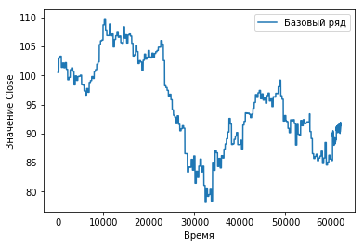
Пример временного ряда

Slide 3








Временные ряды
Финансовые данные
Аудио
Производственные процессы
Прогноз погоды
Видео

Slide 4

Отличия временных рядов
Параметризация данных
Высокая корреляция соседних обучающих векторов
Предсказание по последовательностям
Проблема автокорреляции
Проблема создания проверочной выборки

Slide 5

Создание выборки
XLen = 100

Slide 6
Создание выборки
xTrain
xVal
>= xLen

Slide 7


Архитектуры
Полносвязная
Одномерная свёртка
Рекуррентные
Сложные смешанные сети

Slide 8
Нормализация
N (0, 1) - StandardScaler
[-1; 1] - MinMaxScaler
[0; 1] - MinMaxScaler

Slide 9
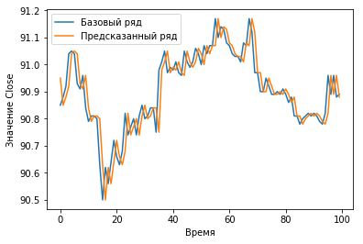
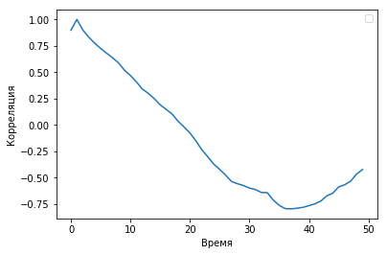

АВТОКОРРЕЛЯЦИЯ

Slide 10

СПАСИБО
Спасибо
За внимание

